Slide 1


Slide 2

Tendencia mundial
Importancia de la agricultura
La pandemia y la agricultura
Innovación en las regiones de Ñuble y Bio Bío
Conclusiones
PLAN DE LA PRESENTACIÓN

Slide 3



ESTAMOS EN UNA ETAPA DE TRANSICIÓN, MARCADA POR TRES TENDENCIAS SECULARES (1600-2020) (WALLERSTEIN, 2007)
INCREMENTO DE LOS SALARIOS COMO PORCENTAJE DE LOS COSTOS DE PRODUCCIÓN. FINALIZA EL PROCESO DE DESRURALIZACIÓN (POSIBILIDAD DE OBTENER FUERZA DE TRABAJO BARATA) Y SE HACE MÁS DIFÍCIL EL PROCESO DE RE-LOCALIZACIÓN DE EMPRESAS EN REGIONES DE BAJOS SALARIOS
LÍMITES ECOLÓGICOS E INCREMENTO EN LOS COSTOS DE TRATAMIENTO DE LOS DESECHOS. SE INTERNALIZAN LAS EXTERNALIDADES AMBIENTALES
LOS PROCESOS DE DEMOCRATIZACIÓN INCREMENTAN EL MONTO DE LOS IMPUESTOS PARA FINANCIAR SALUD, EDUCACIÓN, PENSIONES… NECESIDAD DE NUEVOS MOTORES (EMPLEO)
ENFRENTAMOS UNA BIFURCACIÓN (EN LOS PRÓXIMOS 30 A 50 AÑOS)
¿COMO ALCANZAR EL ESCENARIO “BUENO”? : DEMOCRÁTICO, SUSTENTABLE, CON ALTO NIVEL DE EMPLEO Y CON MENOS DESIGUALDAD SOCIAL

Slide 4
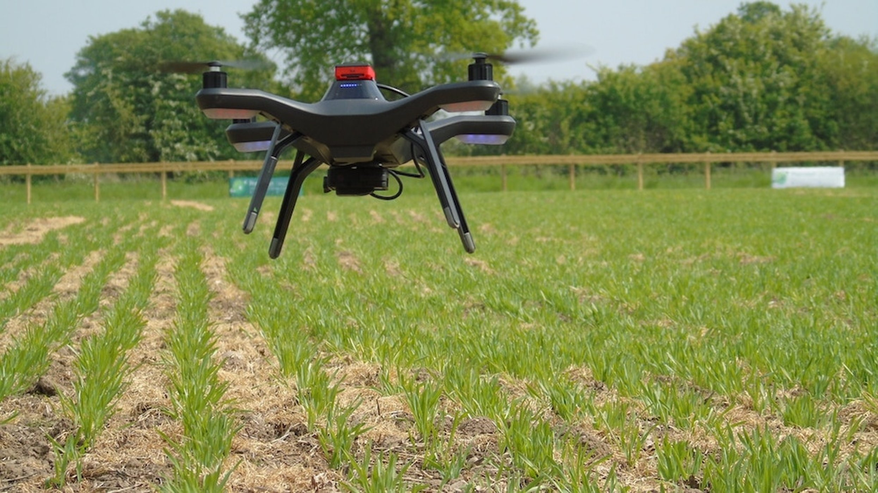
Robotic Farm Completes 1st Fully Autonomous Harvest
September 2017
Hands Free Hectare is an experimental farm run by researchers from Harper Adams University, in the United Kingdom

Slide 5
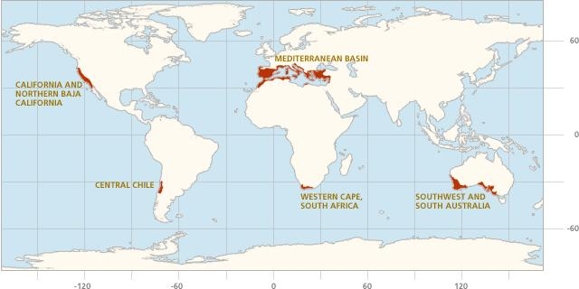
EVOLUCIÓN DE LAS EXPORTACIONES DE COBRE, ALIMENTOS Y PRODUCTOS FORESTALES (MILLONES US$)
PRODUCTO
1960
1970
1980
1990
2000
2010
2015
2016
COBRE
322
840
2.125
3.810
7.285
40.257
30.253
28.091
ALIMENTOS
32
62
735
2.160
4.868
12.157
15.382
16.132
PRODUCTOS FORESTALES
7
42
583
870
2.391
4.982
5.484
5.261
OTROS
109
168
1.262
1.533
4.667
13.633
11.113
11.113
Total
470
1.112
4.705
8.373
19.210
71.029
62.232
60.597
Alimentos
7%
6%
16%
26%
25%
17%
25%
27%

Slide 6
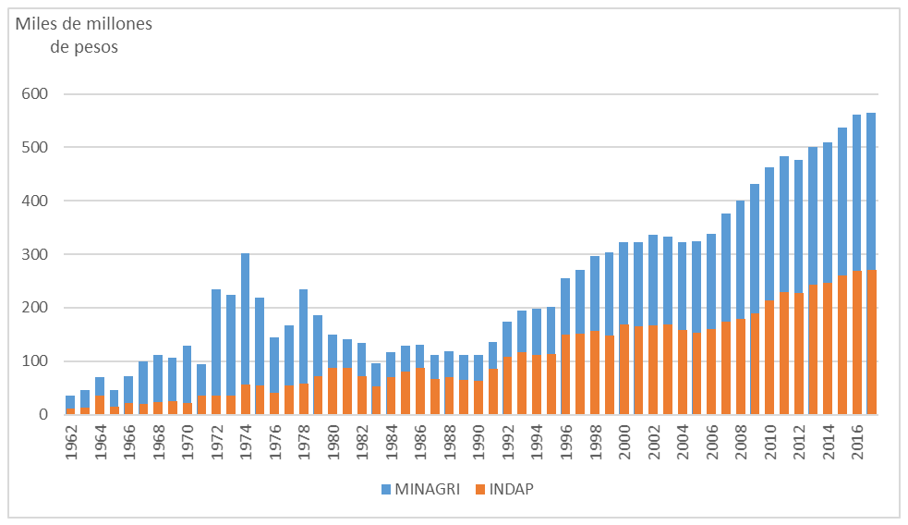
EVOLUCIÓN DEL PRESUPUESTO DEL MINISTERIO DE AGRICULTURA E INDAP 1962-2016 (Pesos de 2016)
PRESUPUESTO TOTAL: ~ US$ 800 MILLONES
AGRICULTURA FAMILIAR (INDAP): 50%
SANIDAD (SAG): 21%
RIEGO (CNR): 14%
I&D (INIA-FIA): 6%
OTROS: 10%
RETORNO DE LA DEMOCRACIA
PROCHILE (FPEA, otros)
CORFO (PdP, Consorcios Tecnológicos, otros)
SERCOTEC (Centro de Negocios, otros=
CONADI (Fondo de Tierra y Aguas, otros)
MOP: Grandes embalses, APR, otros

Slide 7
COVID 19 Y AGRICULTURA: IMPACTO POR SECTORES
Fuerte
Minería
Moderado
Agricultura, ganadería, pesca
Significativo
Servicios de turismo
Producción de alimentos para el mercado interno
Insumos y equipamiento médico
Medicamentos
Telecomunicaciones
Electricidad, gas y agua
Construcción y materiales para la construcción
Servicios empresariales
Actividades financieras
Muebles y madera
Industria química
Electrónica, maquinaria y equipo
Hoteles y restaurantes
Comercio
Reparación de bienes
Transporte
Moda
Vehículos automotores y partes
Envases
Bebidas
Industria cultural tradicional

Slide 8
EMPLEO Y AGRICULTURA: ÑUBLE Y BIO BIO
Polos de desarrollo
Vinos (clima diferente, genética, historia)
Frambuesa (suelos y clima)
Castaña / Avellano europeo (clima, sanidad)
Arroz (suelos)
Hortalizas, fruticultura (suelos y clima)
Forestería
Turismo (paisajes, pueblos originarios,
historia, otras atracciones)
Otros: olivos, quesos, papas, apicultura,
recolección frutos del bosque…
Nuevos motores: Lo primero es industrializar lo que ya hay. “De la pulpa [forestal] de tercera a la de primera”. Y luego nuevos rubros
En simultáneo: transición agroecológica, economía circular…
DISPONIBILIDAD DE FUERZA DE TRABAJO, HABILIDADES
META ODEPA Y TRANSFORMA ALIMENTOS (CORFO): US$ 30 MIL MILLONES EN 2030

Slide 9
    CONCLUSIONES
COVID 19 REDEFINE LOS TÉRMINOS DEL DEBATE ECONÓMICO: POSIBILIDAD DE REPETIR CRISIS SISTÉMICAS.
LA AGRICULTURA TIENE UN ENORME POTENCIAL
NECESIDAD DE PROMOVER LA AGREGACIÓN DE VALOR Y NUEVAS CADENAS PRODUCTIVAS: ROL DE LA AGRICULTURA FAMILIAR
IMPORTANCIA DE LAS POLÍTICAS PÚBLICAS: AGENDAS DE TRABAJO

